Slide 1
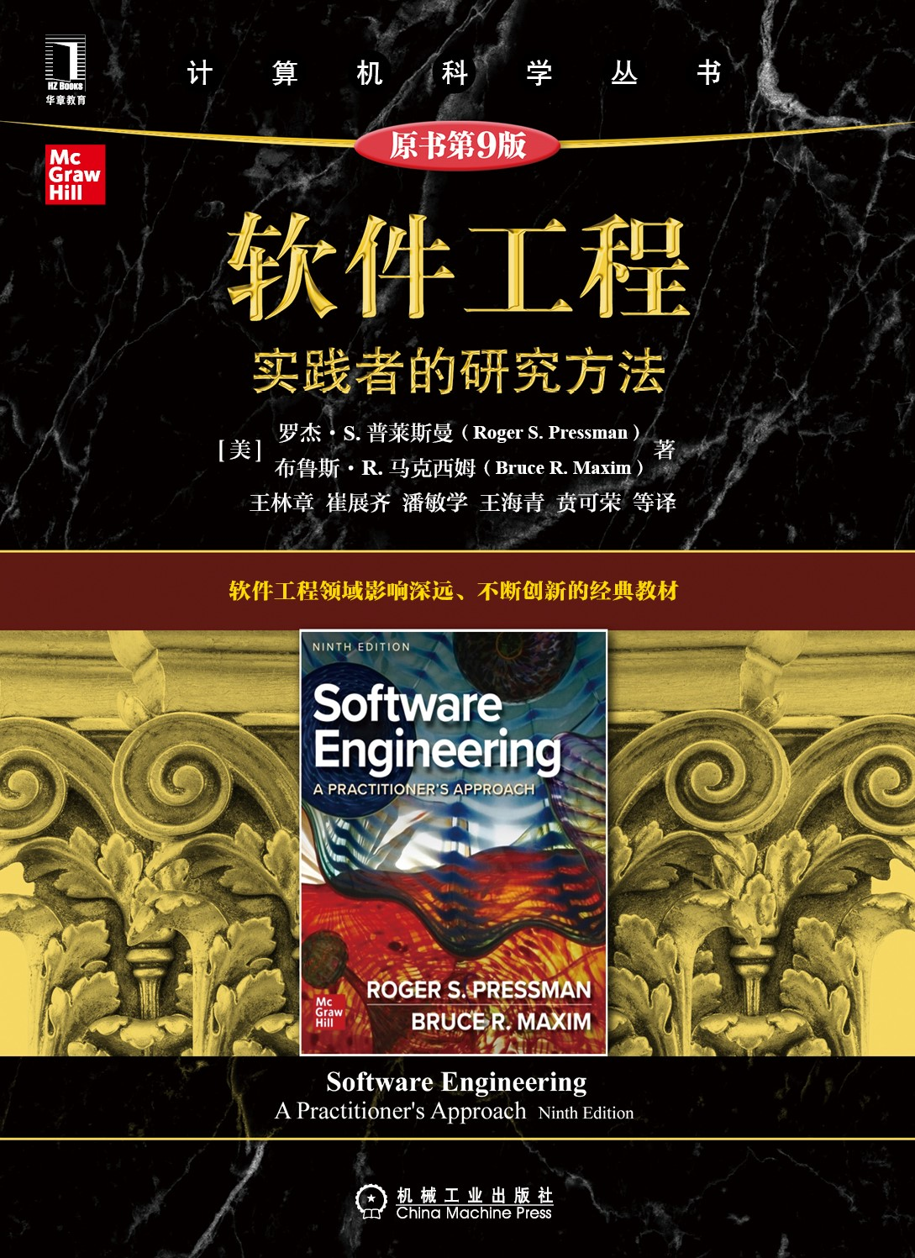
第1章
软件和软件工程
引言

Slide 2
软件的本质——定义软件
软件是：
指令的集合（计算机程序），通过执行这些指令可以满足预期的特征、功能和性能需求。
数据结构，使得程序可以合理利用信息。
文档，用来描述程序的操作和使用。

Slide 3
什么是软件？
软件是开发或设计的，并不是传统意义上的制造。
软件不会“磨损”，但软件退化的确存在。
尽管该行业正在朝着基于组件构建的方向发展，但大多数软件仍然是定制的。

Slide 4
软件应用领域
系统软件
应用软件
工程/科学软件
嵌入式软件
产品线软件
Web/移动应用
人工智能软件（机器人、神经网络、游戏等）

Slide 5
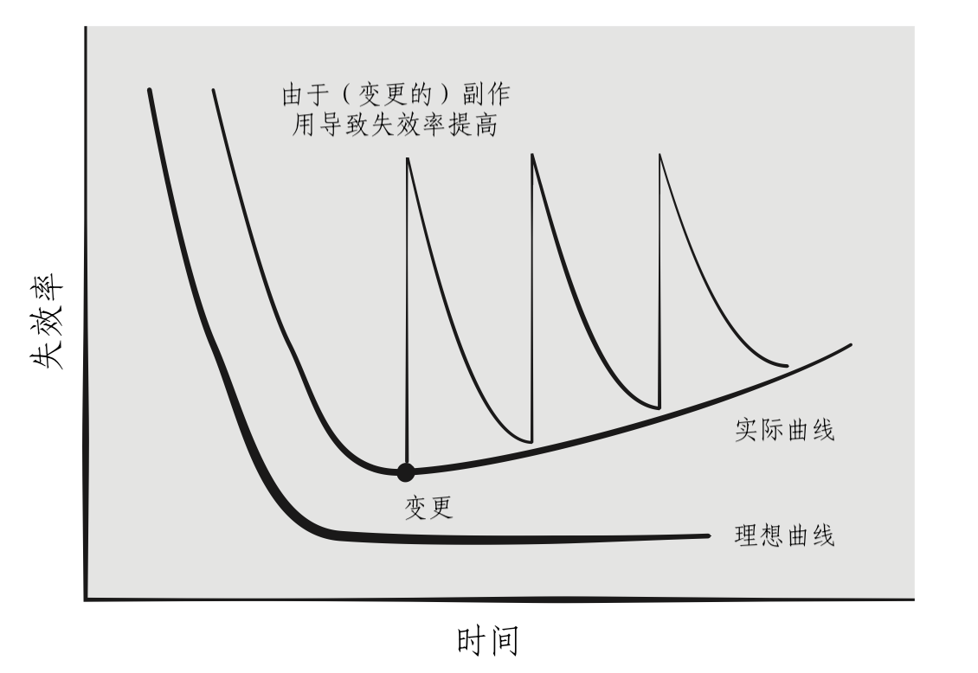
磨损与退化
图片对应描述

Slide 6
遗留软件
为什么软件必须改进？
软件需要适应性调整，从而满足新的计算环境或技术的需要。
软件必须升级以实现新的商业需求。
软件必须扩展以具有与更多新的系统和数据库协同工作的能力。
软件体系结构必须进行重构以使之能适应不断演化的计算环境。

Slide 7
定义学科
美国电气与电子工程师学会（IEEE）给出的定义：
软件工程：
将系统化的、规范化的、可量化的方法应用于软件的开发、运行和维护，即将工程化的方法应用于软件。
关于（1）的方法研究。

Slide 8
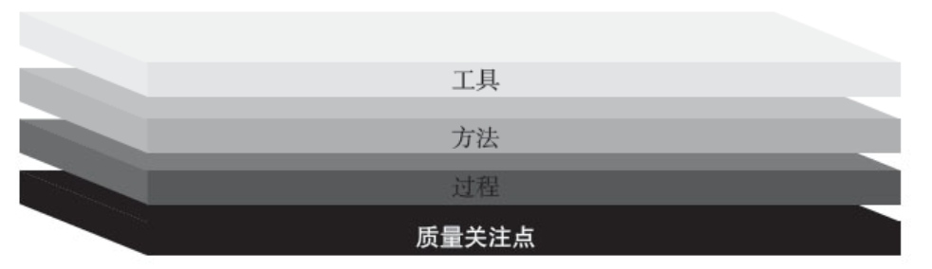
软件工程层次图

Slide 9
过程框架活动
沟通
策划
建模
需求分析
设计
构建
代码生成
测试
部署

Slide 10
普适性活动
软件跟踪和控制
风险管理
软件质量保证
技术评审
测量
软件配置管理
可复用性管理
工作产品的准备和生产

Slide 11
过程的适应性调整
活动、动作和任务的总体流程以及相互依赖关系。
在每一个框架活动中，动作和任务细化的程度。
工作产品的定义和要求的程度。
质量保证活动应用的方式。
项目跟踪和控制活动应用的方式。
过程描述的详细程度和严谨程度。
客户和利益相关者对项目的参与程度。
软件团队所赋予的自主权。
团队组织和角色的明确程度。

Slide 12
软件工程实践的精髓
波利亚的建议:
理解问题（沟通和分析）
策划解决方案（建模和软件设计）
实施计划（代码生成）
检查结果（测试和质量保证）
注：乔治波利亚（George Polya）在《怎样解题》中列出解决问题的精髓。

Slide 13
理解问题
谁将从问题的解决中获益？
也就是说，谁是利益相关者。
有哪些是未知的？
哪些数据、功能和特性是解决问题所必须的？
问题可以划分吗？
是否可以描述为更小、更容易理解的问题？
问题可以图形化描述吗？
可以建立分析模型吗？

Slide 14
策划解决方案
以前曾经见过类似的问题吗？
在可能的解决方案中，是否可以识别出一些模式？是否有软件实 现了所需要的数据、功能和特性。
类似的问题是否有解决过？
如果是，解决方案所包含的元素是否可以复用？
可以定义子问题吗？
如果可以，子问题是否有解决方案？
能用一种可以很快实现的方式来描述解决方案吗？
能构建出设计模型吗？

Slide 15
实施计划
解决方案和计划一致吗？
源码是否可追溯到设计模型。
解决方案的每个组成部分是否可以证明正确？
设计和代码是否经过评审，算法是否经过正确性证明？

Slide 16
检查结果
能否测试解决方案的每个部分？
是否实现了合理的测试策略。
解决方案是否产生了与所要求的数据、功能和特性一致的结果？
是否按照项目利益相关者的需求进行了确认？

Slide 17
Hooker的通用准则
存在价值——为用户提供价值。
保持简介——所有的设计尽可能简洁。
保持愿景——清晰的愿景至关重要。
关注使用者。
面向未来——永远不要把自己的设计局限于一隅。
提前计划复用——降低成本并提升价值。
认真思考——行动之前思考可产生更好的结果。

Slide 18
这一切是如何开始的—SafeHome的开始
每个软件工程项目都来自业务需求——
对现有的应用程序缺陷的纠正。
改变遗留系统以适应新的业务环境。
扩展现有应用程序的功能和特性。
开发某种新的产品、服务或系统。

Slide 19
补充内容：图片对应描述

Slide 20
磨损与退化-对应描述
返回原页面
绘制失效率与时间的关系图，以显示磨损与退化的关系。理想曲线表明，失效率随着时间的增加而降低。展示的曲线具有双曲线形状，其随着x的增加，y值从较高处下降接近到恒定值。实际曲线表明，失效率降低并达到最小值，但随着时间增加，斜率减小并再次升高。当实施变更时，曲线会突然出现上升，造成更高的失效率，随后随着时间增加，失效率会回落到实际曲线。由于副作用导致失效率增加。
返回原页面

